Slide 1
18. Stiftungstreffen WIFI Linz
15. Mai 2024, WKO Prüfungsmanagement, Magdalena Haghofer

Slide 2
WKO Prüfungsmanagement
18. Stiftungstreffen WIFI Linz
Zahlen, Daten, Fakten
Neuerungen im Prüfungsmanagement
Aussichten

Slide 3
WKO Prüfungsmanagement
18. Stiftungstreffen WIFI Linz
Zahlen, Daten, Fakten
10.178 Antritte
19% aller Antritte über die ausnahmsweise Zulassung!
Dies entspricht einer erneuten Steigerung um 6% zum Vorjahr

Slide 4
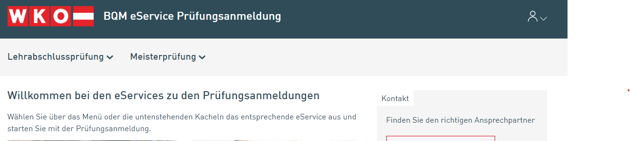
WKO Prüfungsmanagement
18. Stiftungstreffen WIFI Linz
Neuerungen im Prüfungsmanagement
Bundesweite Softwarelösung für Lehrlings- und Meisterprüfungsstellen wurde erfolgreich ausgerollt - https://pruefung.wko.at/
In absehbarer Zeit wird eine eigene Anmeldungsmethodik für Stiftungsträger angeboten
Information dazu erfolgt zeitgerecht

Slide 5
WKO Prüfungsmanagement
18. Stiftungstreffen WIFI Linz
Vielen Dank für die gute Zusammenarbeit!

